Slide 1
출장통합시스템 매뉴얼
교원

Slide 2
출장통합시스템 매뉴얼
[시스템 개요]
출장관련 신청 통합시스템 구축
관련신청사항
  김영란법 관련 외부강의등
  전임교원 출장신청
  전자출결 강의 보강신청
3. 입력정보내용 간소화
4. 시스템 오픈일 : 2017.09.11(월)
HY-iN 신청메뉴
교원출장/외부강의등
HY-iN 신청
국내외출장
HY-iN 온라인민원
외부강의등
전자출결

Slide 3
출장통합시스템 매뉴얼
[시스템 세부 신청사항]
HY-iN 접속 후 신청메뉴
교원출장/외부강의 등 선택
출장종류 확인 후 신청 : ? 선택하여 세부사항 확인하여 해당내용에 빠짐없이 기재요망
출장구분 확인 후 신청 : 구분 옆의 ? 선택하여 세부사항 확인. 증빙자료 표기된 출장구분의 경우 증빙자료 업로드 필수
국내외구분
주임교수(학과장/학부장) : 기본적으로 소속학과장 표기
도시 및 장소 기재
출장내용 기재
일시 : 출장은 시간까지 세분화 하여 표기. 수업시간이후 출장의 경우 보강대상리스트에서 제외됨. 정기출장의 경우는 Y로 표기 후 출장일시 표기. 승인받은 타대학(기관) 출장신청자의 경우 정기출장에 입력필수
강의 : 해당출장기간동안의 수업리스트에 대한 대/보강 입력. 대강 시 효과적인 수업진행을 위하여 시간강사 이상자에 한하여 입력요망. 출장신청이 승인되면 전자출결에 해당 대보강에 대한 내용 연동됨
외부강의등 신고 : 해당자의 경우 내용 입력
보직자 교내정보결제권한변경 : 보직자의 경우 직무대행자 입력

Slide 4
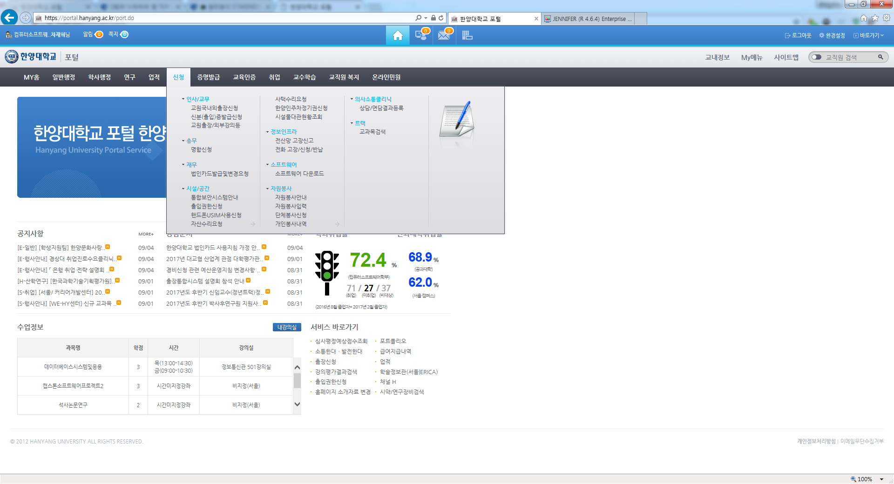
출장통합시스템 매뉴얼
[시스템 접근 방법]
- HY-iN포털 → 신청→인사/교무→교원출장외부강의등
1
2

Slide 5
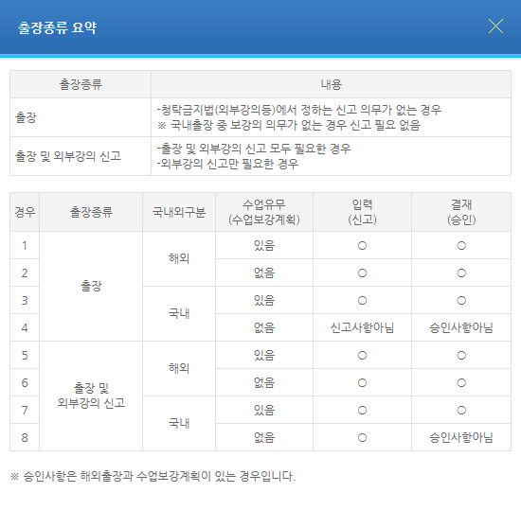
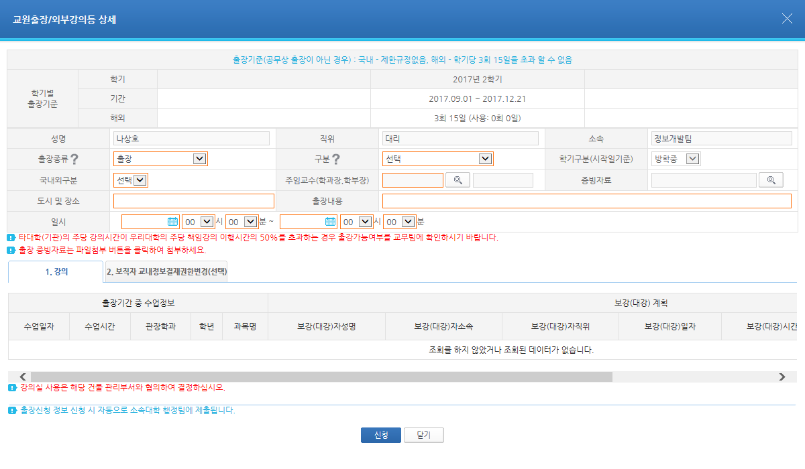
출장통합시스템 매뉴얼
[출장종류 입력 방법]
3

Slide 6
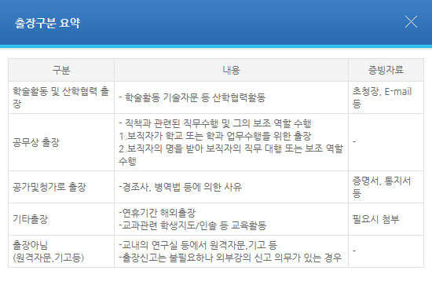
출장통합시스템 매뉴얼
[출장구분 입력 방법]
4

Slide 7
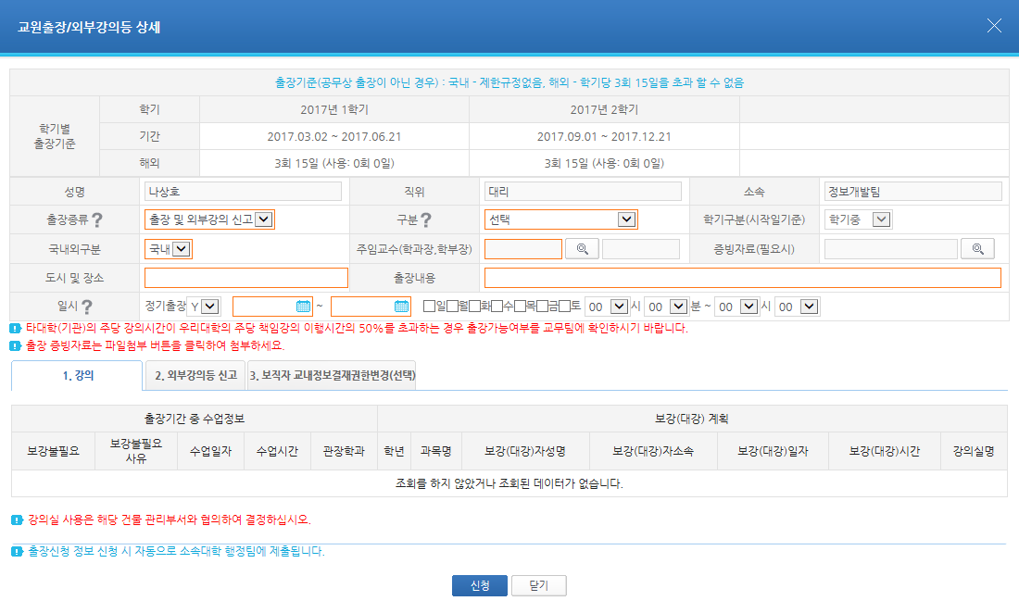
출장통합시스템 매뉴얼
[출장/외부강의등 신청 방법]
- 출장/외부강의 등 기타 정보 입력
- 출장신청 완료
5
6
7
8
9
10
11
12
- 수업 보강이 불필요한 경우 또는 실제 수업이 가능한 경우 입력
13

Slide 8
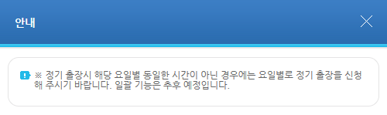
출장통합시스템 매뉴얼
[정기출장 신고 방법]
- 정기출장 구분을 ‘Y’로 선택 후 신청

